Slide 1

Nivis
Code Security Analysis, Augmented by LLM
基于大语言模型的
代码安全分析系统
工具召回 × LLM 裁决的两阶段架构，
与一套被六轮审计反复验证过的评估方法论
报告人
指导教师
学校
报告日期
白明耀、易卓玥
陈纪友
衡阳师范学院
2026 年 9 月
Notes:
各位老师好，我是白明耀，我的毕业设计题目是《基于大语言模型的代码安全分析系统》，项目代号 Nivis。这套系统没有走“让大模型直接找漏洞”的常见路线，而是设计了工具召回、大模型裁决的两阶段架构，并在六个月里做了六轮数据与评估审计。下面我从研究背景、研究目标、我们的价值、项目的价值、系统演示和未来规划六个部分汇报。

Slide 2
CONTENTS
目录
01
研究背景
02
研究目标
漏洞规模激增，规则工具与纯 LLM 各有盲区
精准检测、流程自动化、本地可部署三条目标
03
我们的价值
04
项目的价值
四次推翻自己：数据 · 归因 · 信任 · 评估
两阶段架构、信任层、全栈工程与硬指标
05
系统演示
06
未来规划
从代码粘贴到 SARIF 报告的产品闭环
Nivis-α1：偏好优化、数据飞轮与发布收敛
Nivis · 基于大语言模型的代码安全分析系统
02 / 29
Notes:
汇报分为六个部分。前两章交代问题与目标；第三章是我最想讲的部分——我们在研究过程中四次推翻自己的结论，这套方法论自觉比最终指标更可贵；第四章给出架构、工程与结果证据；第五章演示真实系统；第六章是后续路线。

Slide 3
NIVIS · GRADUATION DEFENSE
01
研究背景
BACKGROUND · WHY THIS PROJECT MATTERS
年披露漏洞逼近 5 万，人工审计追不上增长速度，单一工具也追不上漏洞的语义复杂度。
01 研究背景
02 研究目标
03 我们的价值
04 项目的价值
05 系统演示
06 未来规划
Nivis · 基于大语言模型的代码安全分析系统
03 / 29
Notes:
首先是研究背景。我们从三个事实出发：全球漏洞披露量十年涨了七倍多；传统规则工具和纯大模型在我们自己的测试面上都暴露出结构性短板；而代码大模型近三年的能力跃迁，让“让模型做裁决”成为可能。

Slide 4
01 研究背景
十年 7.4 倍：漏洞披露量进入高速增长区间
KEY FINDING · 关键判断
7.4×
2015 → 2025，年新增 CVE 增长 7.4 倍
48,185 条
2025 年新增 CVE，连续两年站上 4 万量级
≈132 条/天
平均每自然日新增逾百条，人工审计产能无法同步扩张
语义化趋势
业务逻辑与组合缺陷占比上升，正则规则越来越难覆盖
数据来源：NIST National Vulnerability Database（2026-01 检索），仅统计 Published 条目，不含预留/拒绝记录
Nivis · 基于大语言模型的代码安全分析系统
04 / 29
Notes:
先看问题规模。NVD 的年新增 CVE 从 2015 年的 6500 条增长到 2025 年的 48185 条，十年 7.4 倍，平均每天新增超过 130 条。更关键的是结构变化：越来越多漏洞是业务逻辑和组合缺陷，靠正则匹配的传统工具越来越难覆盖，人工审计的产能也不可能线性扩张。

Slide 5
01 研究背景
自建测试面实测：单一路线都不达标，分工是唯一解
EXP_02 · 同题对打
纯 LLM 零样本
召回 96.7% 接近满分，
但误报率 15.4%——“喊得多”
Bandit / Semgrep
误报仅 2.6% / 4.3%，
但召回只有 23.3% / 50.0%——“看不全”
结论：必须分工
让确定性工具负责“找得全、证据硬”，
让 LLM 在证据约束下负责“判得准、说得清”，两阶段架构由此而来。
口径：自建测试面 157 段样本 / 300 次判定（exp_02），fixed5 干净评估，三方法同题同环境
Nivis · 基于大语言模型的代码安全分析系统
05 / 29
Notes:
这张图不是文献转述，是我们在自建测试面上让三种方法同题对打的结果。纯大模型零样本召回 96.7%，看起来很好，但误报率 15.4%，会大量误报；Bandit 和 Semgrep 误报很低，召回却只有 23.3% 和 50%，大量漏洞根本看不见。任何单一路线都不达标，所以我们的结论是必须分工：工具负责找得全，大模型负责判得准。

Slide 6
01 研究背景
三年三个台阶：代码大模型已具备语义推理基础
WHY LLM · 为什么是现在
28.8% → 90.2%
HumanEval Pass@1，四年跨越三个台阶
语义可用
模型已能理解数据流、函数意图与常见漏洞模式，不再只是字符串匹配
角色定位
能力越强，越应让它做“裁决者”：对工具给出的候选判真伪，而非在整文件里开放作文
可核验
本页只保留 OpenAI 官方报告数据点，删除无法溯源的第三方转述数值
数据来源：OpenAI 官方 HumanEval 评测报告（2021–2024），Pass@1 单轮生成口径
Nivis · 基于大语言模型的代码安全分析系统
06 / 29
Notes:
为什么这件事现在才做得了？代码大模型的 HumanEval Pass@1 从 2021 年 Codex 的 28.8%，一路升到 2024 年 GPT-4o 的 90.2%，说明模型已经具备代码语义推理能力。但我们的判断是：能力越强，越要把它放在裁决者的位置上，对工具给出的候选做真伪判断，而不是让它在整个文件里开放式找漏洞。这里只保留官方可核验的数据点。

Slide 7
NIVIS · GRADUATION DEFENSE
02
研究目标
OBJECTIVES · WHAT WE SET OUT TO BUILD
让大模型看得懂语义，让系统跑得在本地，让审计流程闭环。
01 研究背景
02 研究目标
03 我们的价值
04 项目的价值
05 系统演示
06 未来规划
Nivis · 基于大语言模型的代码安全分析系统
07 / 29
Notes:
第二章研究目标。我们从一开始就定了三条硬目标：检测要精准、流程要自动化、还要能本地化部署保护代码隐私。下面这页同时给出技术路线：从零样本基线出发，一步步演进到两阶段架构、8B 蒸馏、信任层，最后做成全栈产品。

Slide 8
02 研究目标
三条设计目标，一条从基线到产品的演进路线
01
精准的漏洞检测
02
自动化审计流程
03
本地化安全部署
以 LLM 语义理解补上规则引擎的语义盲区，
以程序分析证据链约束模型想象，
召回与误报必须同时达标，不做单点优化。
代码输入、多路召回、裁决、复核、
修复建议到 SARIF 报告全流程自动化，
IDE 与 Web 多端接入，无需人工搬运。
双教师蒸馏到 8B 小模型，本地推理，
核心代码资产不出域，
单卡 16GB 显存即可离线运行。
技术路线 · 五步演进
零样本基线
两阶段架构
8B 蒸馏本地化
2.5 代信任层
全栈产品化
暴露高召回 / 高误报双缺口
工具召回 + LLM 裁决分工
双教师长思维链压缩
分级回填，抑制误报
Web / IDE / CLI / 四后端
阶段 1
阶段 2
阶段 3
阶段 4
阶段 5
每一步都由上一阶段的真实缺陷驱动，不是先验设计，而是被实验结果“逼”出来的演进。
Nivis · 基于大语言模型的代码安全分析系统
08 / 29
Notes:
三条目标分别是：精准检测，要求召回和误报同时达标；流程自动化，从输入到 SARIF 报告不落地；本地化部署，蒸馏成 8B 模型，16G 显存离线可跑。下方是技术路线：从零样本基线暴露问题，到两阶段分工，再到蒸馏、信任层，最后产品化。强调一点：这条路线不是事先画好的，每一步都是被上一阶段的实验缺陷逼出来的。

Slide 9
NIVIS · GRADUATION DEFENSE
03
我们的价值
OUR REAL VALUE · METHODOLOGICAL DISCIPLINE
比最终指标更可贵的，是四次敢于推翻自己：数据 · 归因 · 信任 · 评估。
01 研究背景
02 研究目标
03 我们的价值
04 项目的价值
05 系统演示
06 未来规划
Nivis · 基于大语言模型的代码安全分析系统
09 / 29
Notes:
第三章是我最想讲的部分。很多项目只展示最终数字，而我们更想展示这些数字是怎么被一次次质疑、推翻、重建的。接下来五页：先给一个方法论闭环总览，再展开四个发现——数据可信是前提、错误要归因分流、模型输出要分级信任、评估过程必须隔离。

Slide 10
03 我们的价值
方法论自觉：四次推翻自己，比一次做出满分更重要
STEP 1
STEP 2
STEP 3
STEP 4
STEP 5
100% 准确率假象
第一次修正
再次推翻
反思架构
建立新方法
样本注释泄漏，
表面完美无缺
删除 47 个泄漏文件
准确率 89.7% → 78.2%
v4 训练-测试泄漏
整版数据废弃重做
LLM 不应做“发现”
只应做“裁决”
工具召回 + LLM 裁决
两阶段架构成型
新一轮迭代：新数据 / 新问题触发下一轮自我审查
CORE PRINCIPLE · 核心原则
数据可信度是前提，推翻自己是研究的常态。最可贵的不是最终那个指标，
而是发现数据不可信之后，敢于重来、持续修正体系的能力。
Nivis · 基于大语言模型的代码安全分析系统
10 / 29
Notes:
这页是第三章的总览，也是我们整个研究过程的缩影。我们一度做出过 100% 准确率，结果发现是样本注释泄漏；删掉 47 个泄漏文件后掉到 78.2%；后来又发现 v4 版训练测试泄漏，整版废弃。两次翻车让我们反思架构定位：大模型不该做开放式发现，只该做证据约束下的裁决，两阶段架构由此成型。而且这个自我审查的循环至今没有停止。

Slide 11
03 我们的价值
发现一 · 数据可信是前提：100% 往往是泄漏的信号
三次泄漏审计 · 问题是怎么被发现的
建立的保障机制 · 之后怎么保证不再犯
01
文件名与注释泄漏
Jaccard 行级重叠审计
手写样本的文件名 / 注释直接含答案，
100% 只是假象；删除 47 个泄漏文件后，
准确率 89.7% → 78.2%。
训练-测试逐行比对，超阈值即触发人工复核，共完成 6 轮泄漏审计
双测试集交叉验证
02
训练-测试 Jaccard 重叠
合成集与真实 CVE-fix 双轨，59.2pp 的虚高当场现形
v4 版 63 个样本行级重叠超阈值，
训练时见过测试题，整版数据废弃重做。
Bootstrap 显著性检验
版本间无显著差异就不宣称进步，拒绝噪声当成果
03
反向拟合测试集
类型白名单对着测试集反推规则，
属于隐性泄漏：指标好看但毫无泛化意义。
口径统一
parse_fail 计入漏报、CWE 纠正口径统一，指标不掺水
IRON RULE · 铁律
任何指标提升，必须先经「删除泄漏后重跑」检验——
数据可信度，永远优先于指标的绝对值。
Nivis · 基于大语言模型的代码安全分析系统
11 / 29
Notes:
第一个发现关于数据。我们曾做出过 100% 准确率，追查发现是文件名和注释泄漏；删掉 47 个文件后掉到 78.2%。后来又用 Jaccard 行级比对发现 v4 版训练测试重叠，整版废弃。右边是我们建立的机制：行级重叠审计、双测试集、显著性检验、统一口径。铁律是：任何指标提升，先删泄漏再重跑，数据可信优先于数字好看。

Slide 12
03 我们的价值
发现二 · 归因分流：先分清是谁的错，再决定改哪里
误报来源
数量 / 300 次判定
真实含义
正确动作
Stage 1 · no_candidate
47（15.7%）
工具根本没有给出候选——是召回盲区，不是 LLM 误判
补规则、扩工具链
Stage 2 · rejected
35（11.7%）
工具找到了，却被 LLM 错误否决——是模型裁决错误
改提示、教模型
提示质量五维审计 · 把“模型不好”继续拆细
A
覆盖度
B
到点率
C
边界明确
D
缺专用规则
E
反例完备
59.1%
86.1%
定性达标
14.3%
定性核查
CORE PRINCIPLE
不把工具的欠召回算到模型头上，也不把模型的误判甩锅给工具——
归因分流，让每一次优化都打在正确的位置。
Nivis · 基于大语言模型的代码安全分析系统
12 / 29
Notes:
第二个发现是归因。误报不能一锅端。我们把 300 次判定拆开：47 次、也就是 15.7%，是工具压根没给候选，属于召回盲区，要补规则；35 次、11.7%，是 LLM 错误否决了真漏洞，属于模型问题，要改提示。模型侧再用五维审计拆细，比如提示覆盖度 59.1%、到点率 86.1%、14.3% 的类别缺专用规则。归因清楚，优化才不会打偏。

Slide 13
03 我们的价值
发现三 · 信任分级：宁可少学一条，不让错误信号污染记忆
模型输出分五级
回填必须过四重门控
三个去向，互不污染
A
判定正确，CWE 编号也正确
1
全票门槛
N=3 次采样 votes == N，零分歧
A / B 且四门全过
回填工具记忆库
B
判定正确，编号错误
跨样本聚合
成为下一轮召回的先验知识
2
同一结论 ≥2 个独立文件支持
C
低置信，证据不足
双向可撤销
D / 高置信否定
3
进入抑制池
D
误报
进抑制池的结论随时可以回捞
同类误报下次自动压制，可回捞
4
独立验证集
E
高置信否定（确认安全）
在未参与训练的验证集上复核
C / E / Review
另有 Review：未达任何门槛，一律转人工
转人工复核
人来定性，结论再回流训练
CORE PRINCIPLE
宁可工具少学一条，也不让错误信号污染记忆——
回填的门槛，就是整套系统可信度的下限。
Nivis · 基于大语言模型的代码安全分析系统
13 / 29
Notes:
第三个发现关于信任。模型输出不能照单全收。我们把输出分成 A 到 E 五级：A 是全对，B 是判定对但编号错，C 低置信，D 误报，E 高置信否定。只有 A、B 类还要同时通过四重门控——三次采样全票、至少两个独立文件支持、双向可撤销、独立验证集复核——才允许回填到工具记忆；D 类进抑制池，其余转人工。宁可少学一条，也不污染记忆。

Slide 14
03 我们的价值
发现四 · 评估隔离：测量过程本身，也会污染结果
fixed3 带污染
定位三类污染源
隔离修复
fixed5 干净评估
recall 0.982
CWE 口径泄漏
--no-signal-feedback
recall 1.000
FPR 0.167
抑制池跨跑
独立校准集
FPR 0.043
信号反馈混入评估，数字虚高
in-sample 校准
Jaccard 审计
同模型、同数据，只换评估方式
测量动作参与了被测对象
把训练动作与测量动作物理分开
评估四铁律 · 此后每个版本强制执行
01
训练-测试物理隔离
02
共形预测独立校准
冻结集只读，任何训练流程不可写
校准集独立划分，禁用 in-sample 自校准
03
干净评估默认开启
04
答案泄漏零容忍
--no-signal-feedback，抑制池不跨跑
文件名标签与反向规则双审计
CORE PRINCIPLE
fixed3 → fixed5 不是在清洗数据，而是在重建测量本身——
评估方式不隔离，所有指标都只是自我安慰。
Nivis · 基于大语言模型的代码安全分析系统
14 / 29
Notes:
第四个发现最反直觉：测量过程本身会污染结果。fixed3 时代召回 0.982、误报 0.167，追查发现三类污染源——CWE 口径泄漏、抑制池跨评估跑、共形校准用了样本内数据。隔离修复后变成 fixed5：同一个模型、同一份数据，只换评估方式，召回 1.000、误报 0.043。下面四条铁律此后每个版本强制执行。fixed3 到 fixed5 不是洗数据，是重建测量。

Slide 15
NIVIS · GRADUATION DEFENSE
04
项目的价值
PROJECT VALUE · ARCHITECTURE, DATA, RESULTS, ENGINEERING
架构、数据、结果、工程：每一个结论背后，都有可运行的代码与可复现的实验。
01 研究背景
02 研究目标
03 我们的价值
04 项目的价值
05 系统演示
06 未来规划
Nivis · 基于大语言模型的代码安全分析系统
15 / 29
Notes:
第四章进入项目本体。我会按总体架构、两个阶段、信任层、数据工程、核心结果、自研工具链和全栈工程的顺序展开，每一页的数字都来自我们自己的实验与代码仓库，可以现场复现。

Slide 16
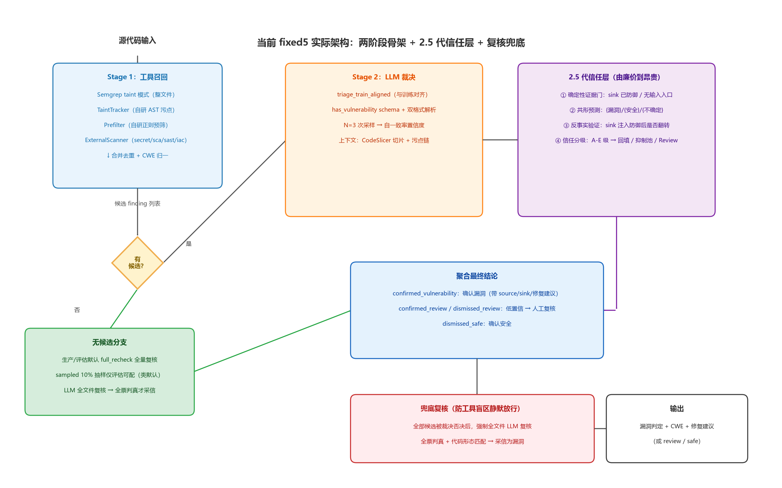
04 项目的价值
总体架构：工具召回 × LLM 裁决，信任层兜底
ARCHITECTURE · 三层结构
STAGE 1
四路并行召回
自研 TaintTracker / Prefilter 与 Semgrep、外部扫描器并行，候选带证据链与行号
STAGE 2
封闭裁决
RAG 注入 CWE 知识，CodeSlicer 切片，N=3 采样多数投票，只判候选真伪
TRUST 2.5
信任层兜底
A–E 分级 + 四重门控回填；无候选分支抽样 / 全量复核，绝不直接放行
模型调用次数
216 → 65 约降 70%
图：fixed5 两阶段总体架构与 2.5 代信任层（工程实现与本图一致）
Nivis · 基于大语言模型的代码安全分析系统
16 / 29
Notes:
这是系统总体架构。Stage 1 四路并行召回，自研工具和开源工具一起上，每个候选都带证据链和行号；Stage 2 不开放找洞，只对候选做封闭裁决，RAG 注入 CWE 知识、代码切片、三次采样多数投票；2.5 代信任层负责分级回填和复核兜底。一个直接收益：模型调用次数从 216 次降到 65 次，大约省了 70%。

Slide 17




04 项目的价值
Stage 1 · 四路并行召回：让确定性工具把候选找全
TaintTracker
AST 级污点分析，自动追踪 source → sink 数据流路径
产出数据流证据链
自研
Semgrep
taint 模式整文件扫描，补齐跨函数与框架规则
产出模式匹配候选
开源
Prefilter
高性能正则预筛，毫秒级覆盖硬编码密钥与危险函数
产出确定性问题
自研
ExternalScanner
封装 Bandit / Gitleaks / Trivy，覆盖 sast · secret · sca · iac
产出外部工具结果
集成
四路候选汇合：合并去重 + CWE 归一 → 统一证据格式（行号 · source-sink · 规则 ID）→ 送 Stage 2 裁决
Nivis · 基于大语言模型的代码安全分析系统
17 / 29
Notes:
Stage 1 有四条并行召回线路。两个是我们自研的：TaintTracker 做 AST 级污点追踪，给出 source 到 sink 的数据流证据；Prefilter 用正则毫秒级抓硬编码密钥这类确定性问题。另外两条集成开源能力：Semgrep 补跨函数规则，ExternalScanner 把 Bandit、Gitleaks、Trivy 封在一起，覆盖 SAST、密钥、供应链和 IaC。四路结果合并去重、CWE 归一后，带着统一证据格式进入第二阶段。

Slide 18
04 项目的价值
Stage 2 · 封闭裁决：把开放作文变成三选一
裁决流水线 · 证据约束下的判别
无候选分支 · 不直接放行
输入
Stage 1 候选：证据链 + 行号 + 代码切片
10% 抽样
工具无候选的文件默认抽样 10% 送 LLM 复核，捕捉工具盲区
处理 1
RAG 检索注入对应 CWE 的判据与安全反例
全量兜底
处理 2
生产与评估默认 full_recheck 全量复核，安全优先于成本
CodeSlicer 切出最小相关上下文，拒绝整文件投喂
处理 3
命中扩审
N=3 次独立采样，多数投票定结论
抽样一旦命中，立即扩大该批次审计范围
确认漏洞
确认安全
存疑
带 CWE 编号与理由
高置信否定进抑制池
转人工复核
WHY IT WORKS · 封闭裁决 vs 开放生成
开放生成：幻觉不可复现、整文件投喂成本高 → 封闭裁决：证据约束、投票可复现、调用量约降 70%
Nivis · 基于大语言模型的代码安全分析系统
18 / 29
Notes:
Stage 2 的关键是封闭：输入只有 Stage 1 的候选，先 RAG 注入 CWE 判据，再用 CodeSlicer 切最小上下文，然后三次独立采样多数投票，输出只有确认漏洞、确认安全、存疑三选一。右边是兜底设计：工具没候选的文件绝不直接放行，默认抽样 10%，生产和评估环境用全量复核。开放生成有幻觉、不可复现、成本高，封闭裁决三个问题一起解决。

Slide 19
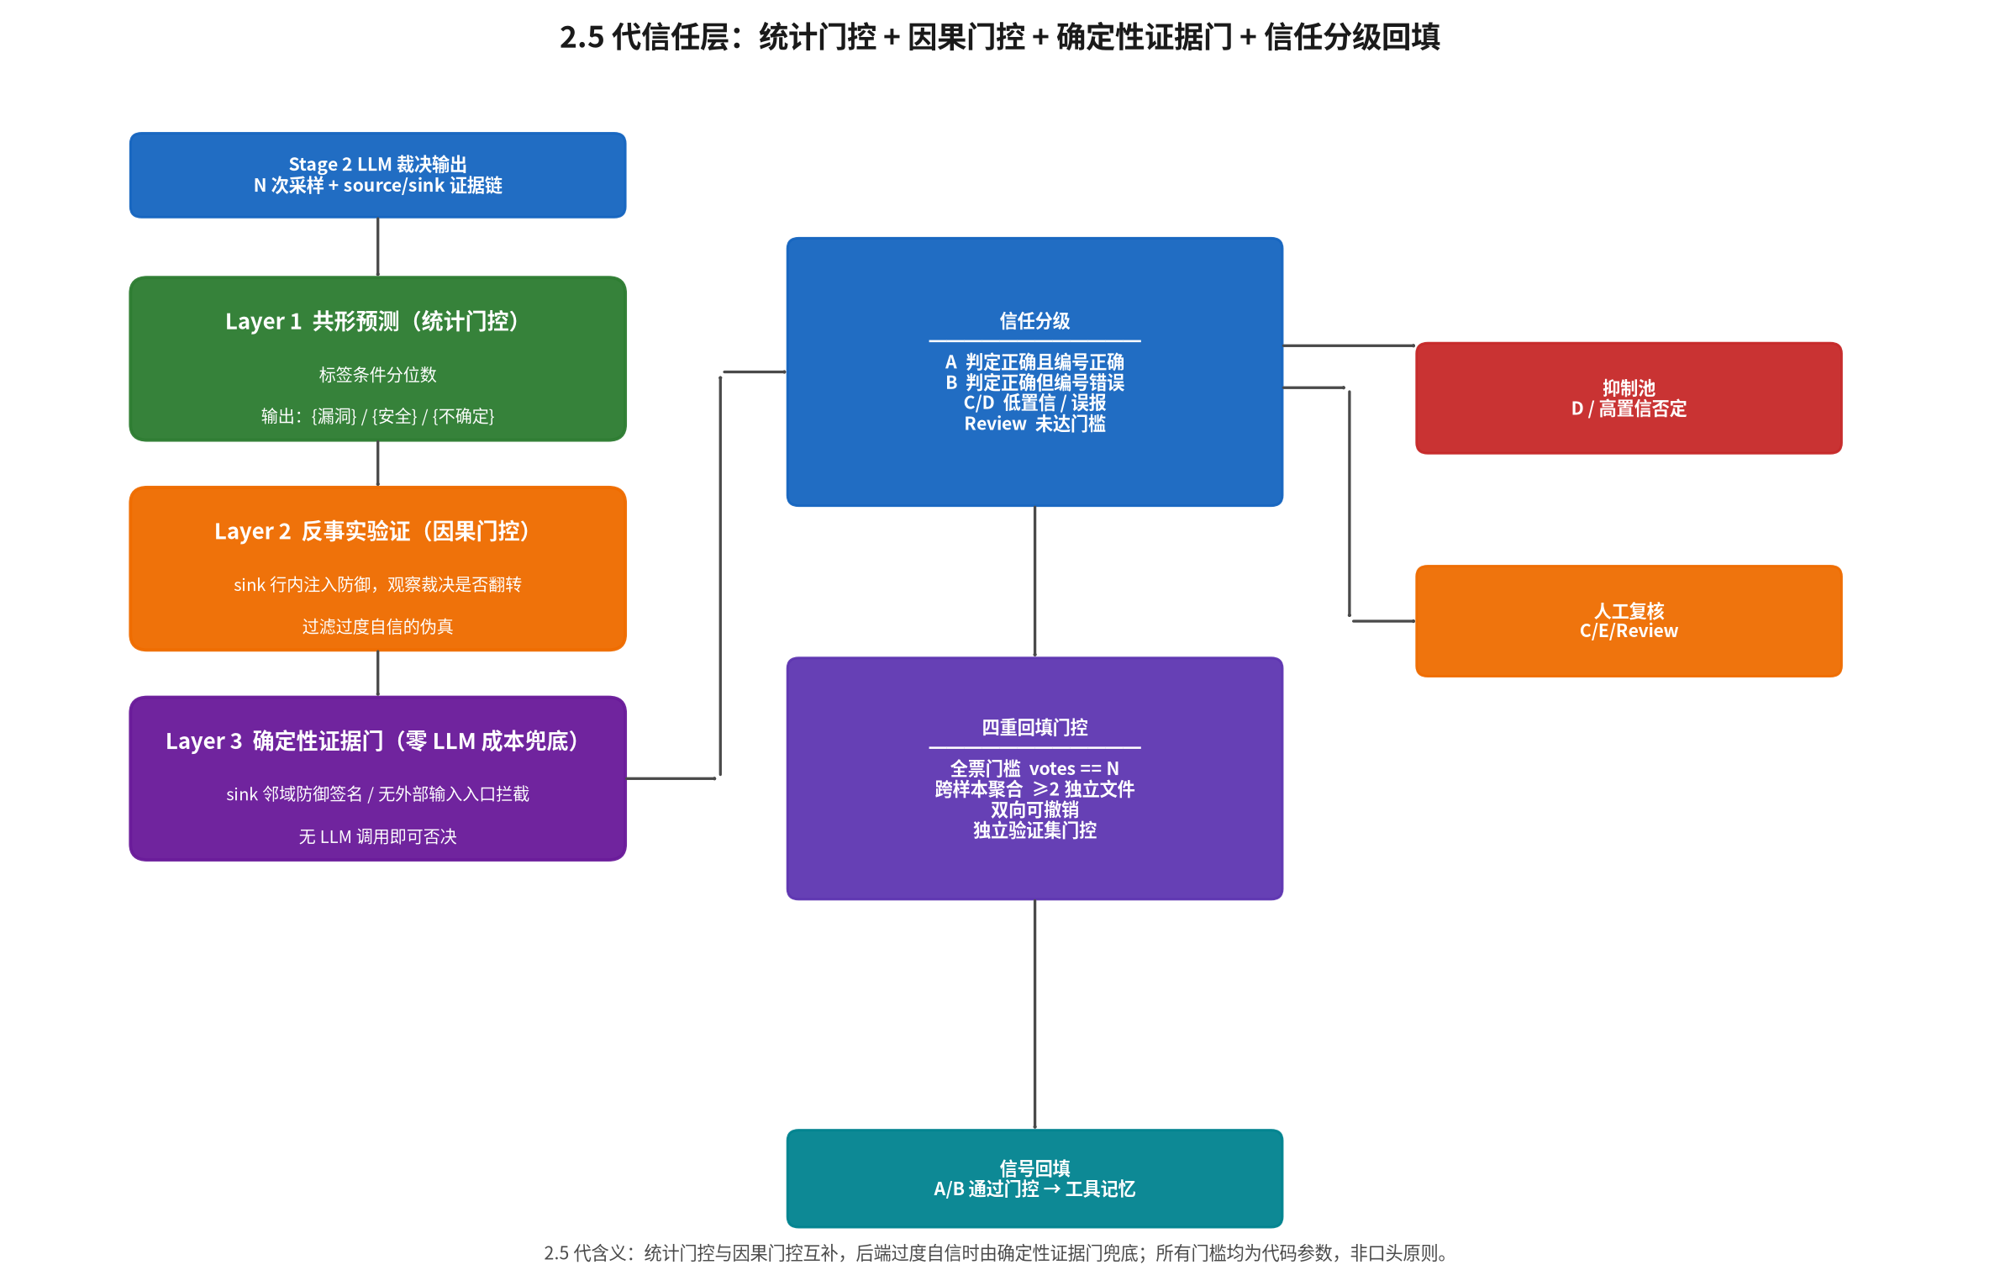
04 项目的价值
2.5 代信任层：让系统的每一次“记住”都经过门控
TRUST LAYER · 三道关
输出分级
裁决结果分 A–E 五级，正确、错误、存疑区别对待，不做单点阈值
回填门控
全票 · 聚合 · 可撤销 · 独立验证四重门控，全过才写入记忆
复核兜底
抑制池压制已知误报；无候选分支抽样与全量复核双保险
误报率 FPR（α0.5 实测）
0.154 → 0.043 -72%
图：A–E 分级、四重门控回填与复核兜底的完整信任层实现
Nivis · 基于大语言模型的代码安全分析系统
19 / 29
Notes:
信任层是架构的 2.5 代升级。裁决结果先分 A 到 E 五级；只有 A、B 类且通过四重门控才允许回填记忆库；已知误报进抑制池，无候选分支还有抽样和全量复核兜底。实测效果：在 α0.5 版本上，信任层把误报率从 0.154 压到 0.043，降幅 72%，而且这一切都有门控记录、可以回滚。

Slide 20
04 项目的价值
数据工程：914 条手写样本起步，百元成本建成万条语料
914
10,700
7,692
7,972
10,167
手写种子样本
双教师蒸馏
三次清洗
α0.5 冻结
α0.6 扩池
逐段编写、逐段标注
长思维链压缩为短链
泄漏排查后保留
第一版冻结语料
最终训练语料
治理留痕 · 每个版本都可回溯
15
12
157
6
≈100 元
个数据版本
个模型版本
段测试面
轮泄漏审计
云端总成本
LEAKAGE AUDIT · 三次泄漏排查
文件名含答案 · 训练-测试 Jaccard 重叠 · 反向拟合测试集——
语料每一次扩张，都必须先过审计关，再谈训练。
Nivis · 基于大语言模型的代码安全分析系统
20 / 29
Notes:
数据从哪来？起点是我逐段手写的 914 条样本；用双教师模型蒸馏扩到 10700 条，长思维链压缩成短链供 8B 小模型学；经过三次清洗和泄漏排查保留 7692 条，α0.5 冻结时 7972 条，α0.6 扩池到 10167 条。全过程留下 15 个数据版本、12 个模型版本、6 轮泄漏审计，云端总成本大约 100 元。每一步扩张都先过审计关。

Slide 21
04 项目的价值
核心结果：召回 96.7%、误报 4.3%、准确 97.3%
指标（fixed5）
纯 LLM 对照
α0.5 · 信任层
α0.6 · 最终
READING · 怎么读这张表
α0.5 → α0.6
strict_recall 严格召回
0.967
0.811
0.967
严格召回 +15.6pp
严格准确率 +12.6pp
FPR 误报率
0.154
0.043
0.043
信任层效果
strict_acc 严格准确率
—
0.847
0.973
α0.5 上 FPR 0.154 → 0.043
误报压缩 72%
FNR 漏报率
—
0.226
0.194
成本收益
MAE 编号偏差
—
0.113
0.097
调用 216 → 65，约降 70%
效果与成本同时改善
模型调用次数
216
—
65
口径：fixed5 干净评估 · 300 段判定 · N=3 采样 · 对照列只做同题可比项
Nivis · 基于大语言模型的代码安全分析系统
21 / 29
Notes:
这是全篇最核心的结果表，全部来自 fixed5 干净评估。最终 α0.6 版本：严格召回 0.967、误报率 0.043、严格准确率 0.973。纵向看，α0.5 到 α0.6 召回提升 15.6 个点、准确率提升 12.6 个点；信任层在 α0.5 上把误报压了 72%；模型调用从 216 次降到 65 次。效果和成本是同时改善的。

Slide 22
04 项目的价值
自研工具链：8 个组件串成 SARIF 标准产出流水线
01
02
03
04
TaintTracker
Prefilter
ExternalScanner
CodeSlicer
AST 污点追踪 source→sink
正则预筛确定性问题
封装 Bandit/Gitleaks/Trivy
最小相关上下文切片
08
07
06
05
FixVerifier
LineNormalizer
CWE Normalizer
LLM Judge
修复建议可验证
行号级证据对齐
CWE 编号归一去重
封闭裁决 N=3 投票
统一输出
SARIF 标准报告：行号 · CWE · 证据链 · 修复建议，可直接接入 VS Code 与 CI 流水线
Nivis · 基于大语言模型的代码安全分析系统
22 / 29
Notes:
八个自研组件串成一条完整流水线。前三个负责召回：TaintTracker 污点追踪、Prefilter 正则预筛、ExternalScanner 封装外部工具；CodeSlicer 切片后交给 LLM Judge 封闭裁决；之后 CWE Normalizer 归一编号、LineNormalizer 对齐行号、FixVerifier 验证修复。最终统一输出 SARIF 标准报告，IDE 和 CI 可以直接消费。

Slide 23
04 项目的价值
全栈工程：一套核心引擎，三端产品 × 四后端跨平台
CODEBASE · 手写代码量（git 实测）
四后端 × 五硬件平台支持矩阵
核心引擎
后端 / 硬件
CUDA
RTX 50
ROCm
Apple
CPU
25 个文件 · 18,915 行 Python
Ollama
●
●
●
●
●
Web 端
后端 4,764 行 / 前端 8,386 行
Transformers · Win
●
◐
—
N/A
●
IDE 插件
Transformers · Linux
●
●
◐
◐
●
VS Code 841 行 / IntelliJ 347 行
llama.cpp · Linux
●
●
●
●
●
Launcher / CLI
6,045 行
llama.cpp · Win
●
—
—
N/A
●
vLLM
●
●
—
—
—
合计手写
39,298 行 · 52 个核心文件
●
原生支持
◐
需额外配置
—
不支持
67 天 · 250 次提交 （2026-06-28 → 09-03），另有 914 段手写样本——从算法到产品全部自主完成
Nivis · 基于大语言模型的代码安全分析系统
23 / 29
Notes:
工程上，这套系统不是 demo。左边是 git 实测的手写代码量：核心引擎 18915 行 Python，加上 Web、两个 IDE 插件和命令行，合计手写 39298 行、52 个核心文件。右边是后端兼容矩阵：Ollama、Transformers、llama.cpp、vLLM 四套后端，覆盖 CUDA、AMD、苹果芯片和纯 CPU。67 天、250 次提交、单一作者，从算法到产品全部自主完成。

Slide 24
NIVIS · GRADUATION DEFENSE
05
系统演示
LIVE SYSTEM · A FULL-STACK PRODUCT, NOT A DEMO
从粘贴代码到 SARIF 报告，每一个界面背后，都是刚才那套引擎在真实运行。
01 研究背景
02 研究目标
03 我们的价值
04 项目的价值
05 系统演示
06 未来规划
Nivis · 基于大语言模型的代码安全分析系统
24 / 29
Notes:
第五章系统演示。我会展示仪表盘、扫描工作台、CWE 样本库和仓库级安全态势四个真实界面。请大家注意，界面上每一个数字和裁决都来自实时运行的后端，不是预先准备的截图脚本。

Slide 25
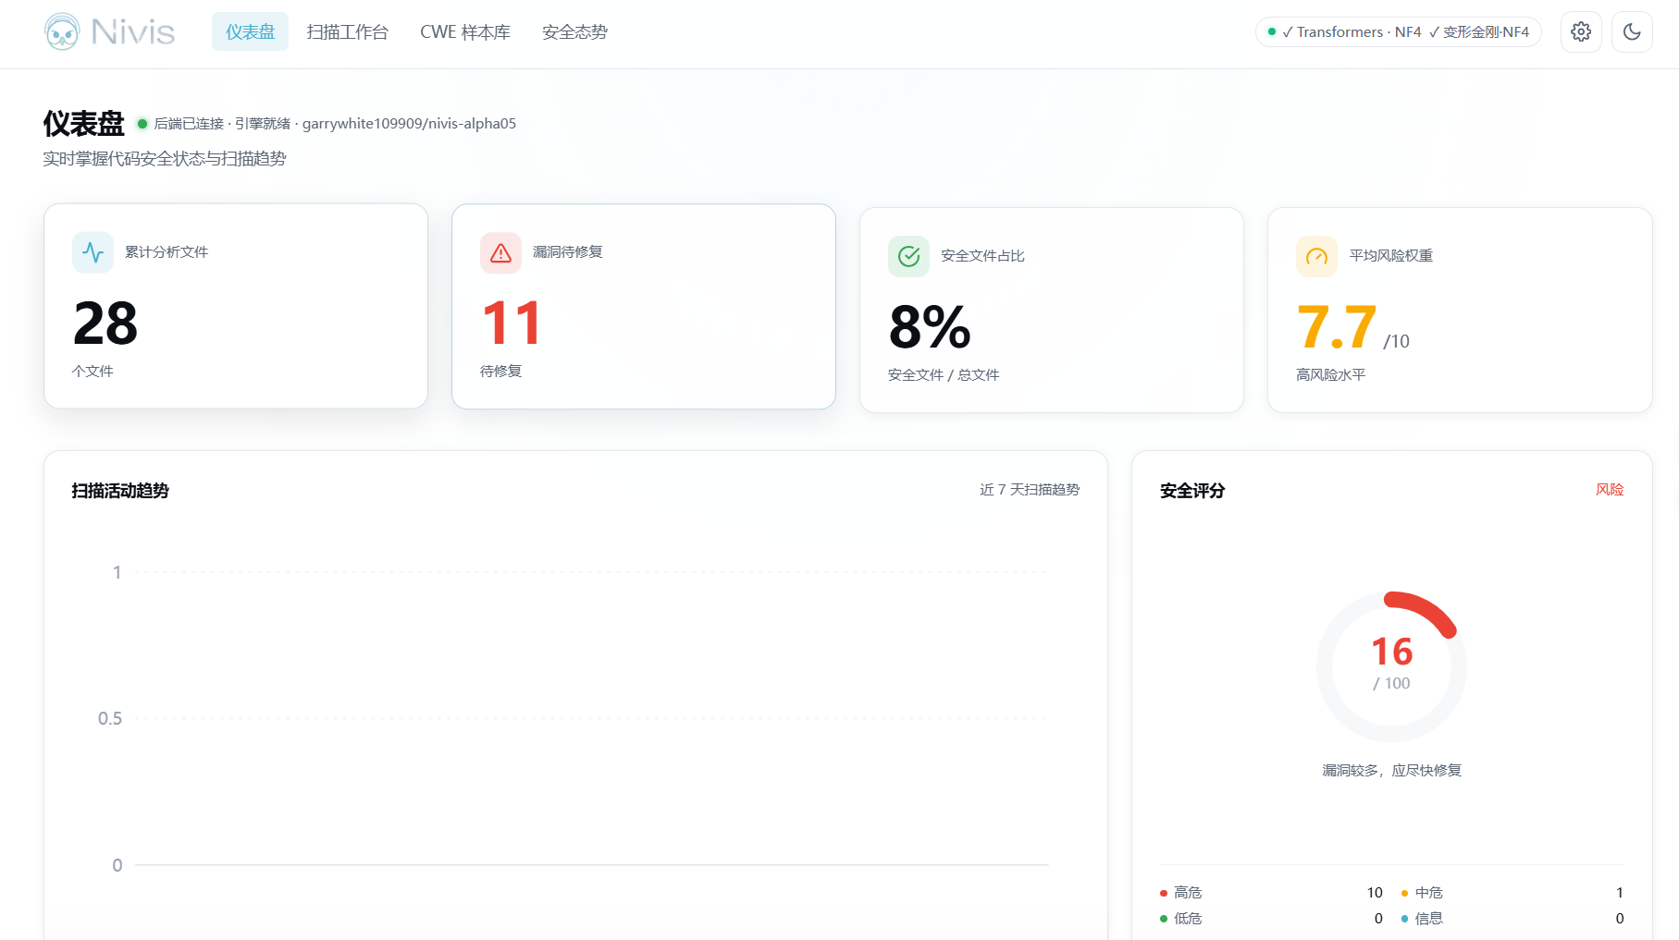
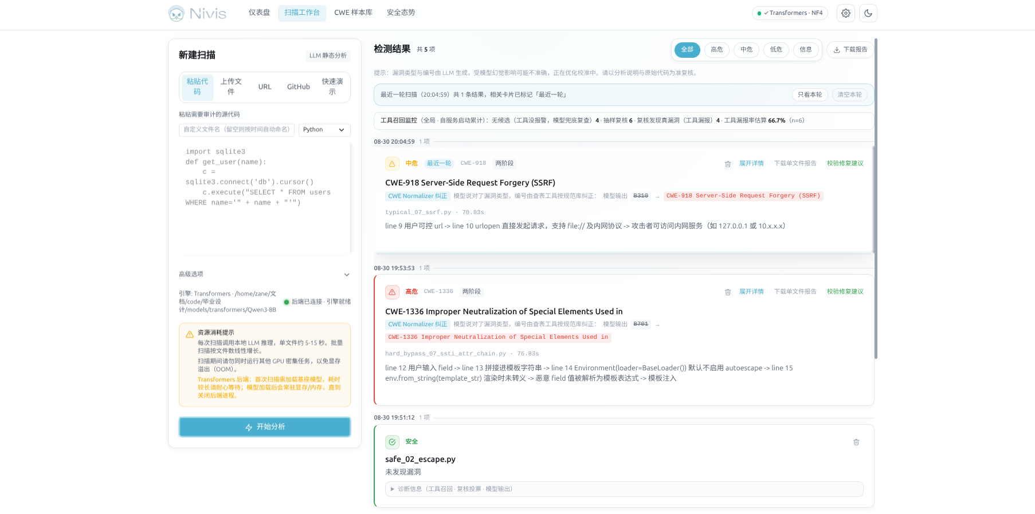
05 系统演示
总览与扫描工作台：从代码输入到逐条裁决，全程可视
01
仪表盘 · 系统总览
四后端运行状态实时可见；汇总扫描文件数、待修数量，
展示风险分 7.7、安全评分与历史趋势，
一屏掌握仓库整体安全态势。
02
扫描工作台 · 主流程与可干预裁决
粘贴或上传代码 → 开始分析；结果逐条展开：CWE 编号、
命中行号、证据链、N=3 投票裁决与修复建议；每条显示
置信度与一致性，抑制、回填、转人工均可一键操作。
Nivis · 基于大语言模型的代码安全分析系统
25 / 29
Notes:
先看两个核心界面。仪表盘汇总后端健康状态、文件与待修数量、风险分和安全评分；扫描工作台是主流程：粘贴或上传代码，点开始分析，结果逐条展开，每条都有 CWE 编号、行号、证据链、三次采样的裁决和修复建议。注意每条结论都显示置信度和投票一致性，抑制、回填、转人工都可以一键操作，模型决策对用户完全透明。

Slide 26
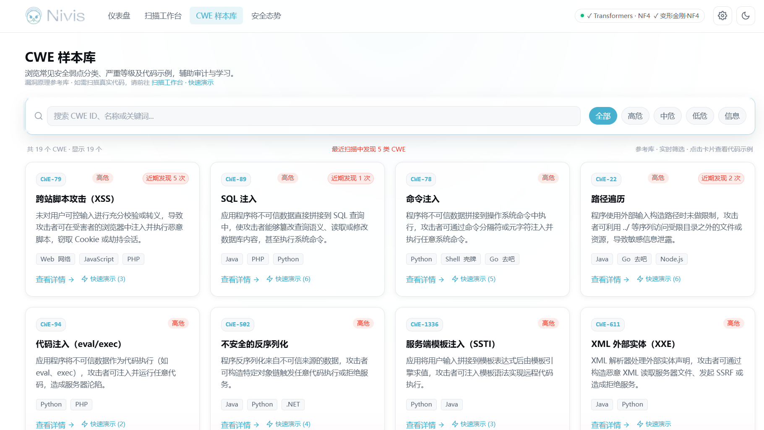
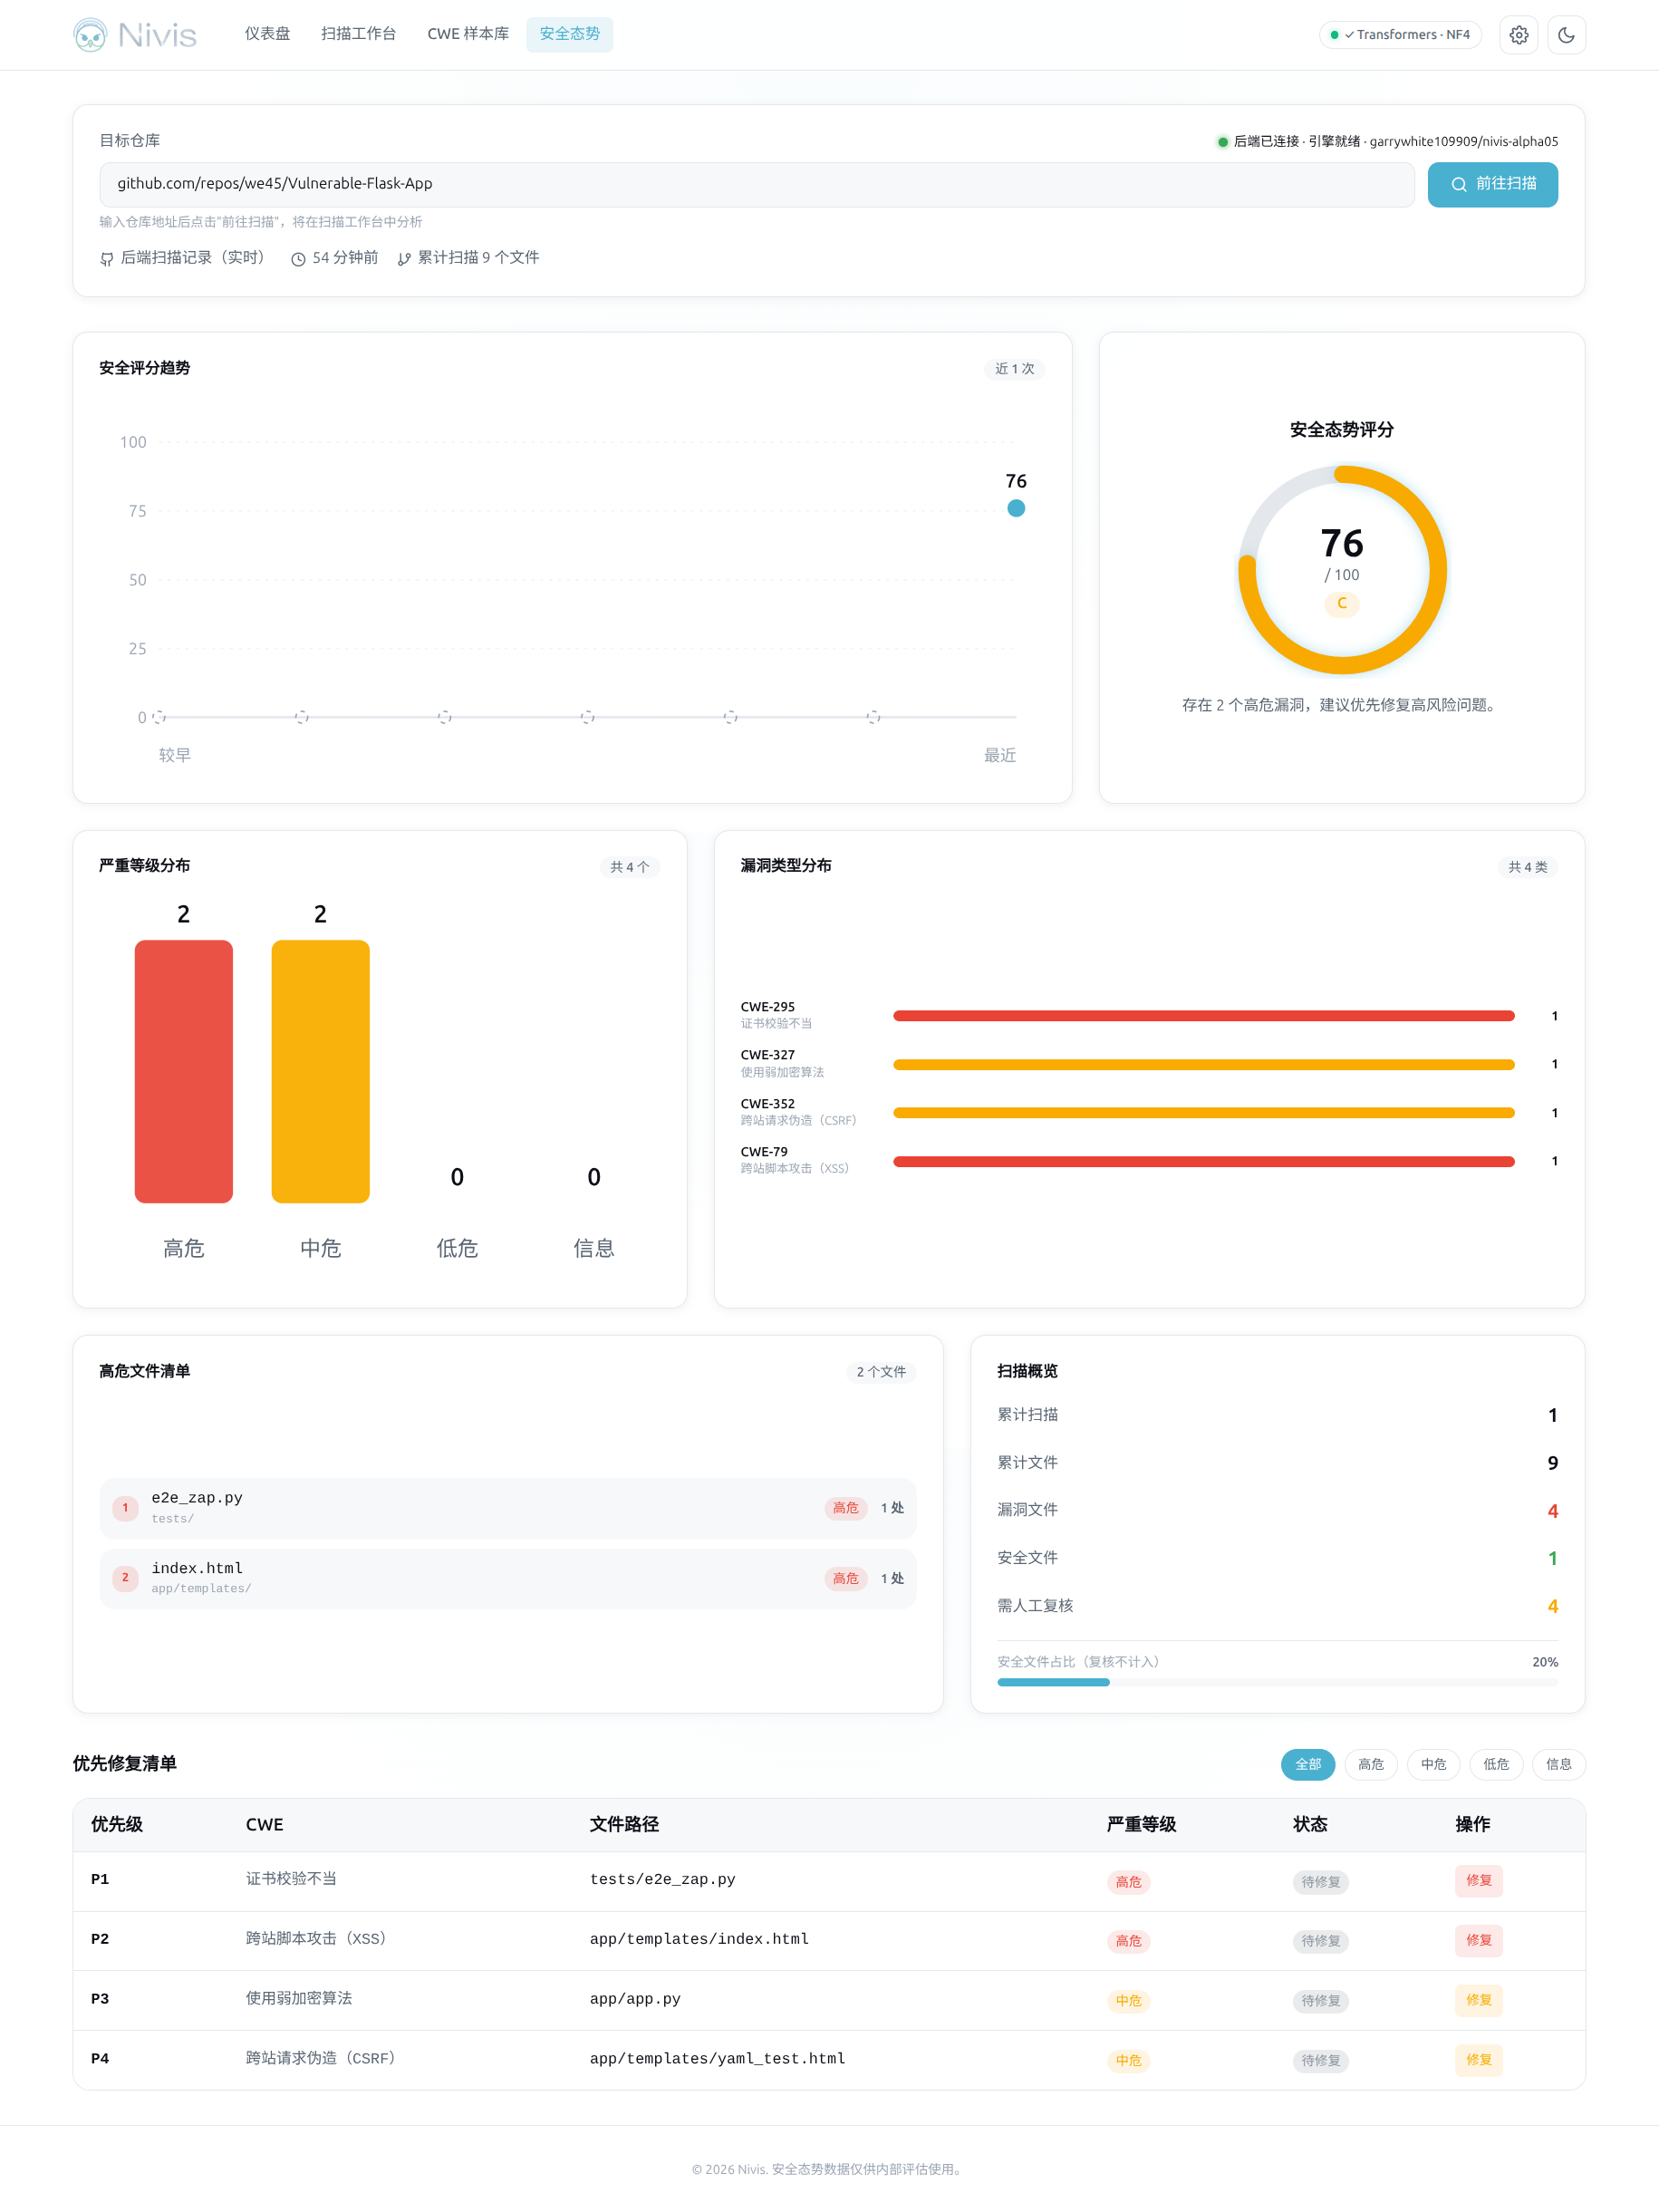
05 系统演示
CWE 样本库与仓库级安全态势：从单条结论到全局视图
① CWE 样本库
19 类 CWE 卡片，每类含风险等级、正反代码样例与修复模式；
它既是裁决时 RAG 的知识来源，也是安全审计的学习库。
② 安全态势：评分 · 分布 · 高危文件 · P1–P4 修复优先级
Nivis · 基于大语言模型的代码安全分析系统
26 / 29
Notes:
再看两个全局界面。CWE 样本库收录 19 类弱点卡片，每类都有风险等级、正反样例和修复模式，它同时是裁决阶段 RAG 的知识来源。右边是仓库级安全态势：整体安全评分、漏洞类型与等级分布、高危文件清单，以及按 P1 到 P4 排好的修复优先级，让开发者知道先修什么。

Slide 27
NIVIS · GRADUATION DEFENSE
06
未来规划
ROADMAP · NIVIS-α1 AND BEYOND
当前不是终点：偏好优化、数据飞轮与发布收敛，下一步路径已经清晰。
01 研究背景
02 研究目标
03 我们的价值
04 项目的价值
05 系统演示
06 未来规划
Nivis · 基于大语言模型的代码安全分析系统
27 / 29
Notes:
最后是未来规划。α1 版本的路线已经明确：用 DPO 到 GRPO 做偏好对齐，用独立测试集加固评估，让数据飞轮转起来，并按两档精度发布。

Slide 28
06 未来规划
Nivis-α1：从规则约束走向偏好对齐，让飞轮自转
01
偏好优化
02
评估加固
03
数据飞轮
DPO 起步
CVE-fix 测试集
信号回流
用 A/B 判定对、编号错的样本构造偏好对
新建 20 段真实 CVE 修复独立测试集，专测泛化
冻结集 + 回填信号 → 去重 / 泄漏审计 / 格式校验 → 版本化
GRPO 进阶
校准独立化
人工批准转正
组相对优化，奖励三闸：FP 惩罚 ≥ FN、格式门前置、证据必须接地
共形预测改用独立校准集，杜绝 in-sample
learn_pool 中的候选必须经人工批准才进入训练池
RELEASE · 两档发布收敛
HuggingFace FP16 全精度版 面向研究与二次开发 ／ Ollama Q4 量化版 面向本地一键部署
α1 的目标不是追更高的单点指标，而是让每一次改进都可持续、可审计、可复现。
Nivis · 基于大语言模型的代码安全分析系统
28 / 29
Notes:
α1 有三条并行路线。第一是偏好优化，从 DPO 起步走向 GRPO，奖励函数设三道闸：误报惩罚不低于漏报、格式门前置、证据必须接地。第二是评估加固，新建 20 段真实 CVE-fix 独立测试集，共形校准改用独立校准集。第三是数据飞轮，回填信号经过审计和版本化后回流，人工批准才转正。最后按 FP16 和 Q4 两档发布，分别服务研究和本地部署。

Slide 29
NIVIS · GRADUATION DEFENSE
恳请各位老师批评指正
THANK YOU FOR YOUR TIME AND FEEDBACK
96.7%
4.3%
39,298
67 天
严格召回
误报率
行手写代码
250 次提交
报告人：白明耀、易卓玥
2026 年 9 月
基于大语言模型的代码安全分析系统 · Nivis
Notes:
汇报到此结束。最后用四个数字收束：96.7% 的严格召回、4.3% 的误报率、39298 行手写代码、67 天 250 次提交。这套系统证明了一件事：工具召回加大模型裁决的路线，在严谨的方法论约束下，可以同时做到准、全、可复现、可落地。恳请各位老师批评指正，谢谢。

